Slide 1

Programmationpour serveur Web : Réactive ou Impérative ? A t-on le choix ?
DALL.E

Slide 2
Sommaire
Qu’est-ce que ça veut dire dans un environnement « WEB » ?
Définition / pourquoi coder en asynchrone
Comment peut-on l’exploiter ?
Un exemple pratique
Impacts sur la performance ?

Slide 3
Non Bloquant, asynchrone…
Pourquoi faire ?
Utilisation des ressources plus efficace
Scalabilité difficile à prévoir dans les cas où la quantité de trafic est exagérée
Beaucoup moins de risque de perdre des requêtes
« I/O bound » vs « CPU bound »
Qu’est-ce que ça « impliquait » jusqu’à l’arrivée de java 19 ?
Développement en mode asynchrone (programmation réactive)
Code plus difficile à lire quand on est habitué à la programmation impérative
Notes:
Web plus élégant que de parler de protocol HTTP dans différents types de réseau : internet, intranet, extranet

Slide 4

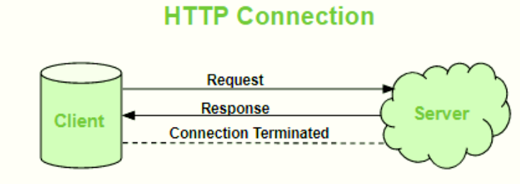
Dans un environnement « web »
En savoir un peu « plus » sur le fonctionnement des serveurs « web »
Notes:
Web plus élégant que de parler de protocol HTTP dans différents types de réseau : internet, intranet, extranet

Slide 5
Dans un contexte « web »
BLOQUANT
Client Serveur
| |
| Connexion |
|------------->| (Thread 1)
| | Lecture Bloquante
| |
| Requête |
|------------->| Traitement Bloquant
| |
| Réponse |
|<-------------| Envoi Bloquant
| |
NON BLOQUANT (asynchrone)
Client Serveur
| |
| Connexion |
|------------->| (Thread 1)
| | Lecture Non Bloquante
| |
| Requête |
|------------->| Traitement Asynchrone
| |
| Réponse |
|<-------------| Envoi Asynchrone
| |
Notes:
Toute chaine doit être non bloquante

Slide 6



Thread « bloquant » Thread « non bloquant »
Notes:
Aucun parti pris pour cette présentation ☺

Slide 7
Accès « bloquant »

Slide 8


Un exemple pour comprendre les impacts
ETAPES | Dans notre quotidien
Commande auprès du serveur | Requête reçue et prise en compte par un thread
Attente préparation repas | Attente retour base de données
Client servi | Réponse requête via contrôleur

Slide 9
Un exemple de traitement bloquant pour comprendre les impacts
Autant de serveurs que de tables !!
Notes:
Le serveur c’est notre thread de traitement !

Slide 10

Un exemple de traitement bloquant pour comprendre les impacts
Ne font rien d’autre que d’attendre que ce soit prêt !

Slide 11
Un exemple de traitement bloquant pour comprendre les impacts
Apportent le repas puis partent servir d’autres clients

Slide 12
Accès « non bloquant » (réactif)

Slide 13
Un exemple de traitement non bloquant pour comprendre les impacts
Service classique (efficace) !

Slide 14

Ce qu’on « avait » déjà

Slide 15
Les prérequis
APPLICATION (Spring Web)
APPLICATION (API Reactor, Spring Webflux)
Reactor/Netty
Tomcat BIO (Blockgin I/O)
Tomcat NIO (Non blocking I/O)
Java IO Streams (java.io.*)
Java NIO (java.nio.* Jdk 1.4)
Système d'exploitation
Linux : epoll / Crosoft : IOCP
Système d'exploitation (Virtual File System)

Slide 16
Exemple de Spring Boot 3
APPLICATION (Spring Web)
Tomcat NIO (Non blocking I/O)
Java NIO (java.nio.* Jdk 1.4)
Système d'exploitation
Linux : epoll / Crosoft : IOCP

Slide 17
La programmation réactive : le dernier maillon de la chaine !

Slide 18
Définition
Définition en 4 mots (osé !)
Impératif = séquentiel (Ex : C, Java, Python, etc…)
Réactif = asynchrone (Ex : Javascript, Java avec API P. Reactor…, Python avec asyncio)
Notes:
C’est un gros raccourci mais en mode asynchrone, le traitement n’est pas terminé lorsque le thread rend la main et que la méthode est terminée !
On peut faire de l’impératif avec de l’asynchrone mais ça demande une syntaxe particulière et l’intérêt est assez bof

Slide 19
Programmation impérative dans un serveur Web
C’est celle que vous connaissez tous !
Une suite d’instructions qui s’exécutent l’une après l’autre.
public List<Monument> getByAdministration(String dept, String ville) { Assert.hasText(dept, "dept obligatoire !"); // dept pas optionnel, ville oui ! List<Monument> monuments = monumentCache.stream() .filter(m -> dept.equalsIgnoreCase(m.getDepartement())) .toList(); if (StringUtils.hasText(ville)) { return monuments.stream() .filter(m -> m.getCommune().equalsIgnoreCase(ville)) .toList(); } else { return monuments; } } // oui avec une HashMap on fait mieux mais c’est moins bien pour expliquer :p

Slide 20
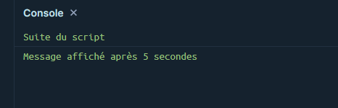

Programmation réactive
Manifeste : https://www.reactivemanifesto.org/fr
Notion de « publisher » / « subscriber »
setTimeout(console.log, 5000, 'Message affiché après 5 secondes');
console.log('Suite du script');
Mono.just(10)// .map(v -> v + 10)// .map(v -> "Message␣" + v)// .map(String::toUpperCase)// .subscribe(System.out::println);

Slide 21
Quand faire de l’asynchrone ?

Slide 22
Définition
Dès qu’on fait de I/O (IO bound)
BDD
Fichier
WS / SOAP
Messaging
Toute la chaine doit être asynchrone sous peine de retomber dans le mode bloquant
Notes:
C’est un gros raccourci mais en mode asynchrone, le traitement n’est pas terminé lorsque le thread rend la main et que la méthode est terminée !
On peut faire de l’impératif avec de l’asynchrone mais ça demande une syntaxe particulière et l’intérêt est assez bof
On est face à un dilème… mais ☺

Slide 23
Les Virtual Threads !

Slide 24
Bon en fait, on a une solution ! Le « Virtual Thread »
https://openjdk.org/jeps/444 (« project loom » en 2023)
Preview Java 19
Release Java 21
JEP 353: Reimplement the Legacy Socket API (use NioSocketImpl)
>> L’activation des VT s’apparente à de la config !
JEP = JDK Enhancement Proposal / Amélioration du JDK
Notes:
Les VT vont nous permettre de garder notre mode de programmation impératif tout en gardant les bénéfices d’un fonctionnement réactif

Slide 25
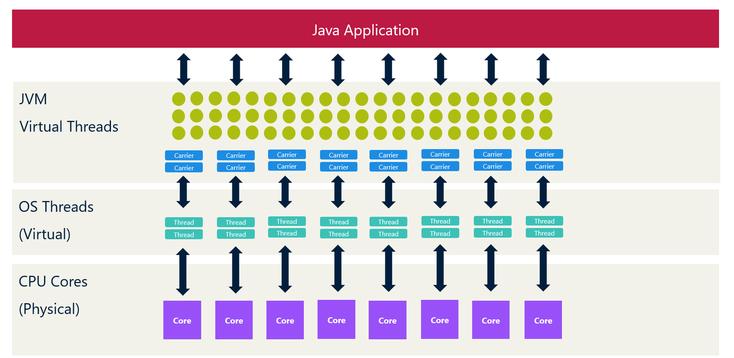
A l’échelle de la machine
²
Notes:
OS Thread ou plateform Thread
Carrier Thread ou Worker Thread

Slide 26
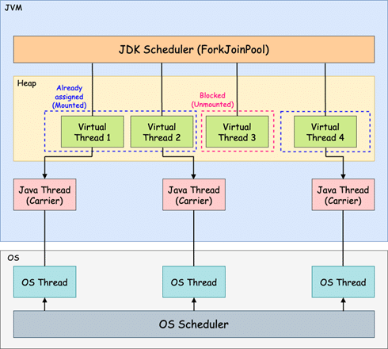
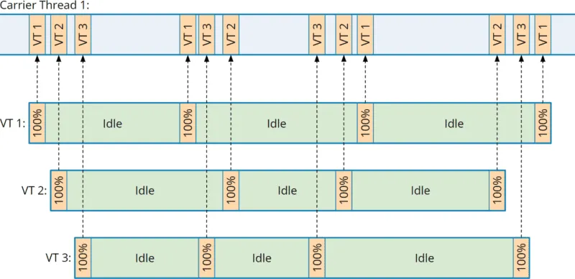
On zoom un peu

Slide 27

Les tests de performances avec gatling

Slide 28
Les 3 projets de test
Web
Spring web
Spring Data JPA
WebFlux
Spring WebFlux
JPA
Virtual Thread
Spring web
Spring Boot 3.3.3
Spring Data JPA
Hibernate +
Driver Classique
Hibernate reactive + driver vertx-pg-client
Hibernate +
Driver Classique
11
11
21

Slide 29
Protocol de test
Chaque requête fait un appel BDD pour récupérer une liste d’étudiant à partir d’un champ texte (BDD postgres sur serveur distant mais sur le même réseau local)
Une latence supplémentaire est introduite lors de la requête pour augmenter la durée de traitement
Pour éviter l’effet de cache BDD, un JDD de 1000 « id » est utilisé aléatoirement

Slide 30
Protocol de test
Specs de la machine runner Gatling :
16 cœurs / 32 Thread logiques
64 Go de Ram
SSD Nvme

Slide 31
Modop
public class Web extends Simulation { public Web() { HttpProtocolBuilder httpProtocol = http .baseUrl("http://localhost:8080") .acceptEncodingHeader("gzip, deflate") .userAgentHeader("Mozilla/5.0 (Windows NT 10.0; Win64; x64; rv:109.0) Gecko/20100101 Firefox/110.0"); Map<String, String> headers = Map.of("Accept", "application/json,text/plain", "Sec-Fetch-Dest", "empty", "Sec-Fetch-Mode", "cors", "Sec-Fetch-Site", "same-origin"); ScenarioBuilder scn = scenario("web") .feed(csv("page.csv").random()) .exec(http("load") .get("/load/#{pageId}") .check(status().is(200)) .headers(headers)); setUp(scn .injectOpen(rampUsers(10000).during(10)) .protocols(httpProtocol)); } }
mvn gatling:test -Dgatling.simulationClass=Web

Slide 32
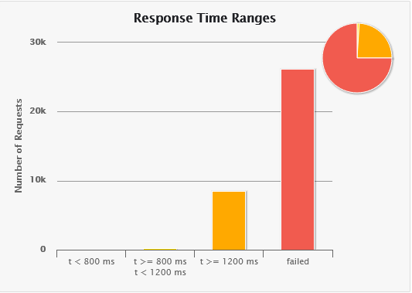
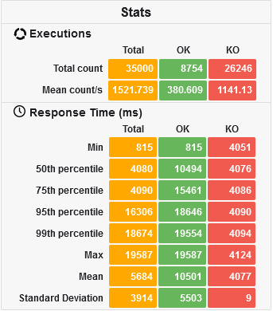
35000 requêtes sur 20s avec un délai de 0,5s de traitement « Web » Thread Pool size = 200 (défaut)

Slide 33
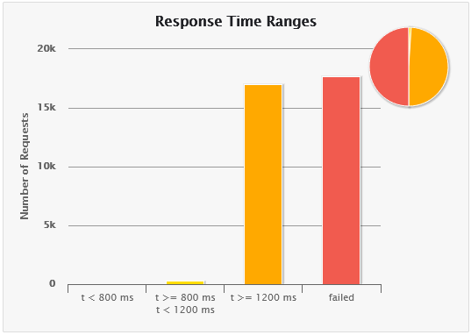
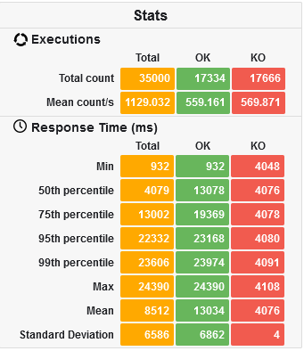
35000 requêtes sur 20s avec un délai de 0,5s de traitement « Web » Thread Pool size = 300

Slide 34
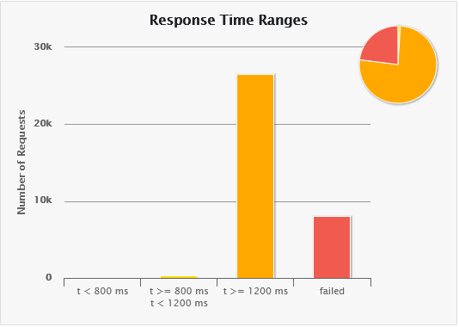
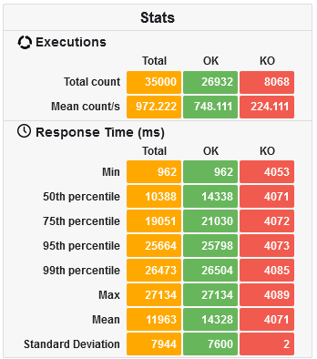
35000 requêtes sur 20s avec un délai de 0,5s de traitement « Web » Thread Pool size = 400

Slide 35

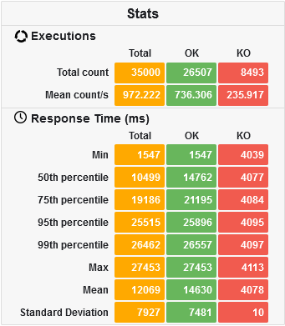
35000 requêtes sur 20s avec un délai de 0,5s de traitement « Web Virtual Thread » mais avec Virtual Thread désactivé

Slide 36
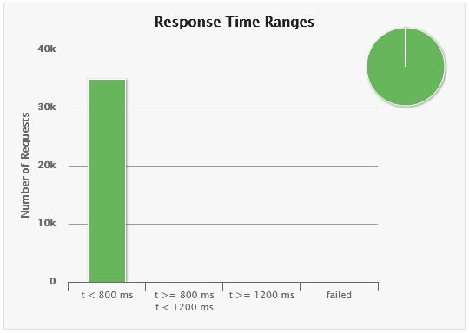
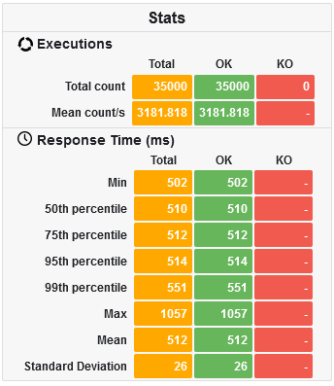
35000 requêtes sur 20s avec un délai de 0,5s de traitement « WebFlux avec BDD réactive »

Slide 37
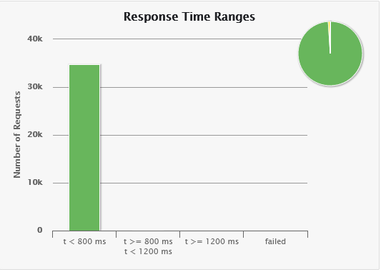

35000 requêtes sur 20s avec un délai de 0,5s de traitement « Web Virtual Thread » mode activé

Slide 38
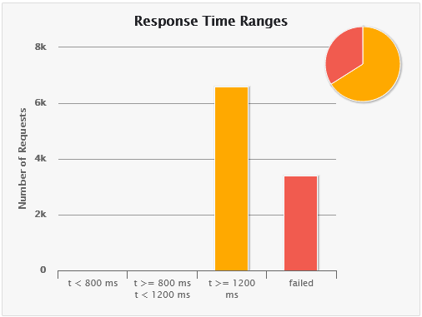

10000 requêtes sur 10s avec un délai de 2s de traitement « Web » Thread Pool size = 200 (défaut)

Slide 39
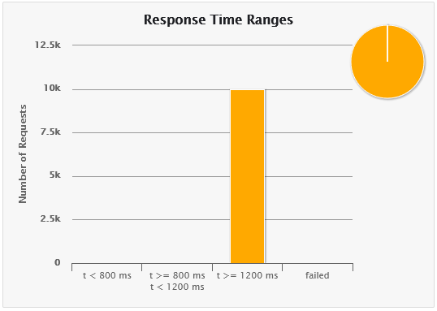
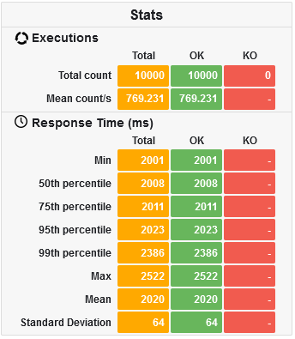
10000 requêtes sur 10s avec un délai de 2s de traitement « WebFlux avec BDD réactive »

Slide 40
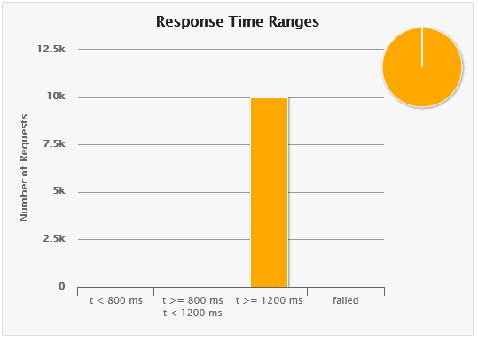
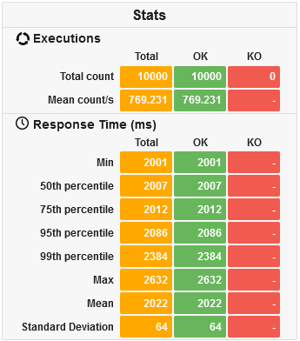
10000 requêtes sur 10s avec un délai de 2s de traitement « Web Virtual Thread » mode activé

Slide 41

Occupation ressources sans VT

Slide 42
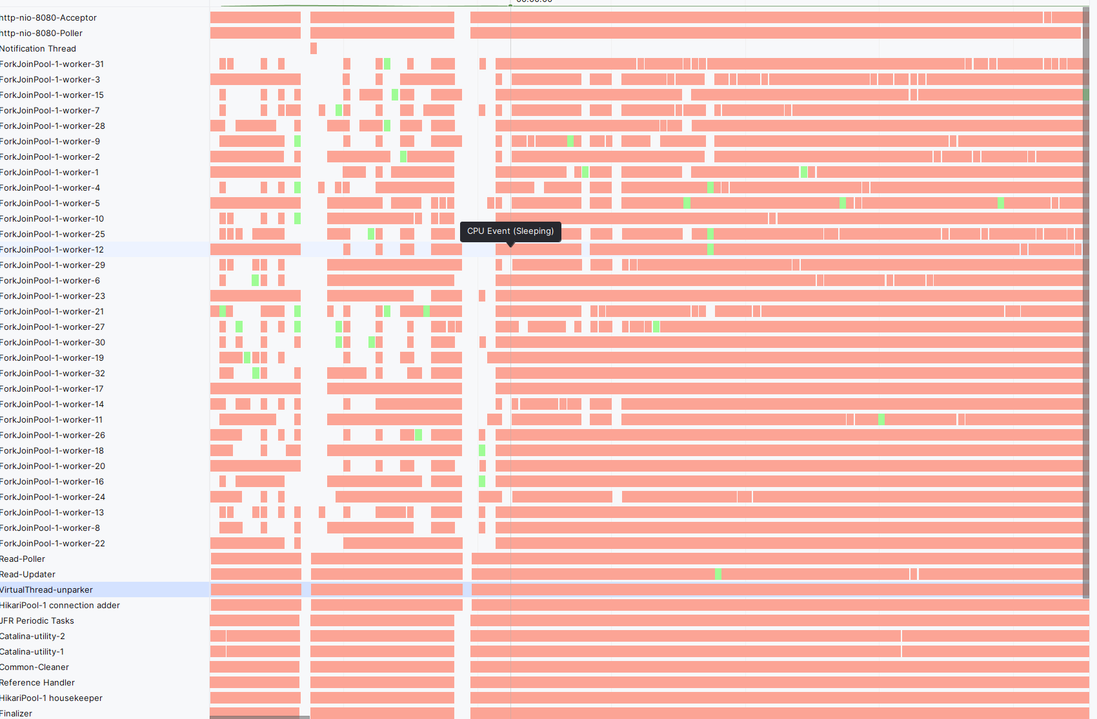
Occupation ressources avec VT

Slide 43
Remarque
Les méthodes « synchronized » peuvent diminuer les performances apportées par les Virtual Thread car elles font du « pinning » de VT sur les « carrier » ou « worker » Thread (maintien du contexte)
https://www.postgresql.org/about/news/postgresql-jdbc-4260-released-2613/ (effort de compatibilité v42.6.0 en mars 2023)

Slide 44
A retenir
Avant Spring Boot 3.2
=> Surcharge de la conf Thread du tomcat
@Bean(TaskExecutionAutoConfiguration.APPLICATION_TASK_EXECUTOR_BEAN_NAME) public AsyncTaskExecutor asyncTaskExecutor() { return new TaskExecutorAdapter(Executors.newVirtualThreadPerTaskExecutor()); } @Bean public TomcatProtocolHandlerCustomizer<?> protocolHandlerVirtualThreadExecutorCustomizer() { return protocolHandler -> protocolHandler.setExecutor(Executors.newVirtualThreadPerTaskExecutor()); }
A partir de Spring Boot 3.2 :
=> spring.threads.virtual.enabled=true

Slide 45
Sources
https://docs.oracle.com/en/java/javase/21/core/virtual-threads.html#GUID-6444CF1A-FCAD-4F8A-877F-4A72AA0143B7
https://spring.io/blog/2023/09/19/this-week-in-spring-september-19th-2023-java-21-edition
https://spring.io/blog/2022/10/11/embracing-virtual-threads
https://www.baeldung.com/spring-6-virtual-threads
https://www.postgresql.org/about/news/postgresql-jdbc-4260-released-2613/ (effort de compatibilité)
Vidéos :
Significant Scalability Benefits in Spring Boot 3.2 using Virtual Threads (youtube.com)
(source Dan Vega - Spring Developer Advocate, YouTuber and Lifelong Learner)
Virtual Threads in Spring Boot (danvega.dev)

Slide 46
Questions ?
https://github.com/sebzuki/webflux-vs-web

